Slide 1
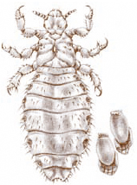
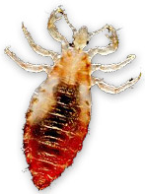
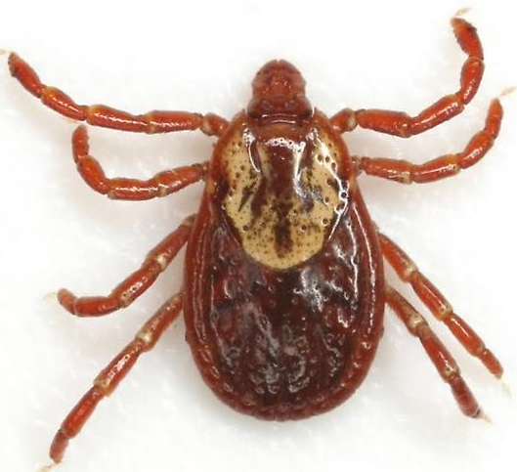
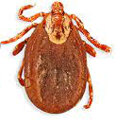
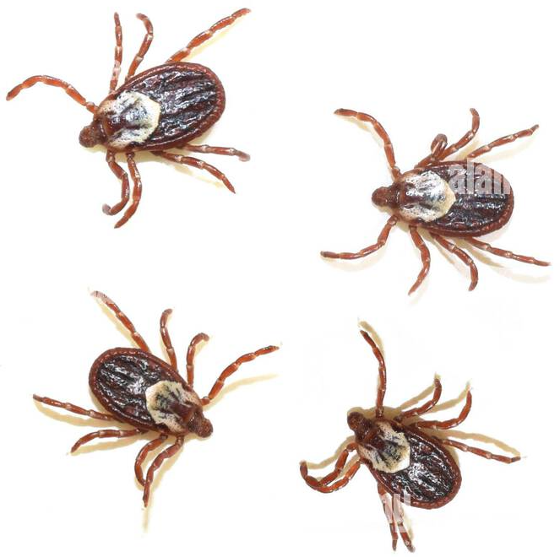
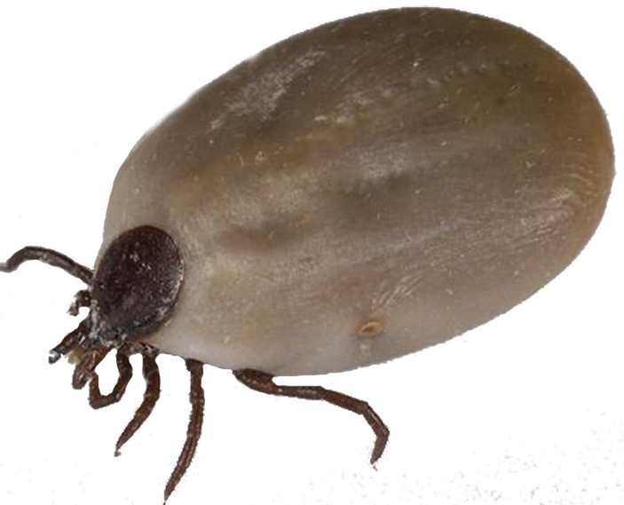
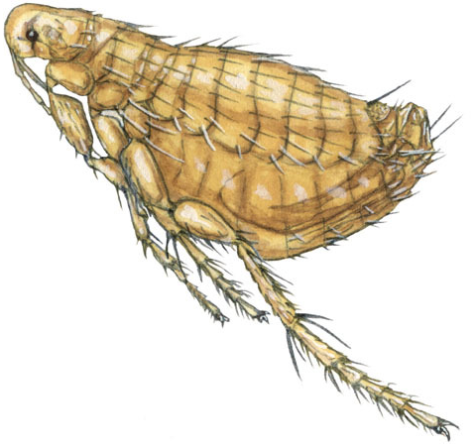
Rickettsie
Pidocchio
Zecca
pulce

Slide 2
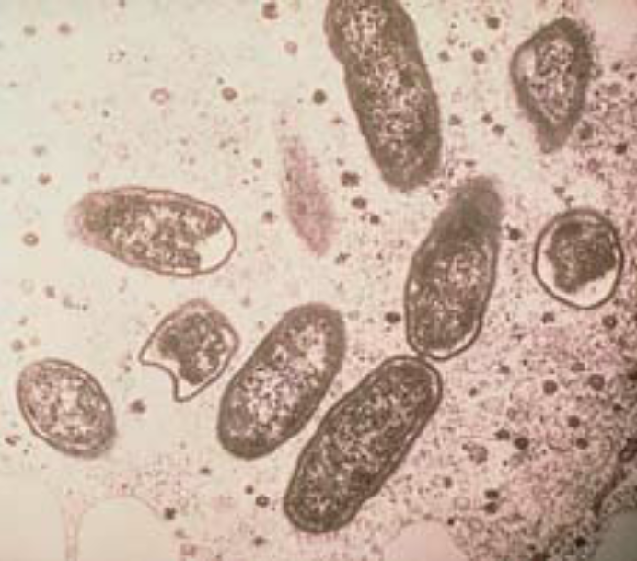
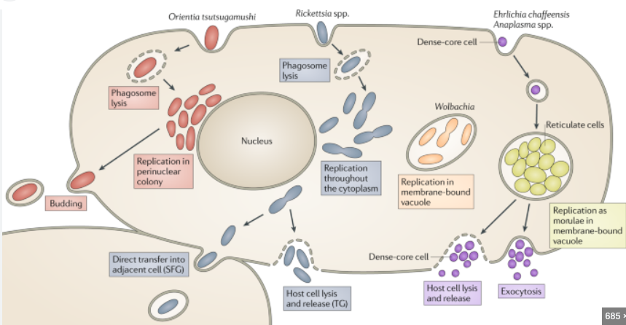
GENERE: RICKETTSIA
Cellule piccole (0,3-1-2 μm)
Forma coccoide o coccobacillare (pleomorfismo)
Gram negativi
Parassiti intracellulari obbligati → liberi nel citoplasma delle cellule infettate
Aerobi
Immobili (senza flagelli)

Slide 3
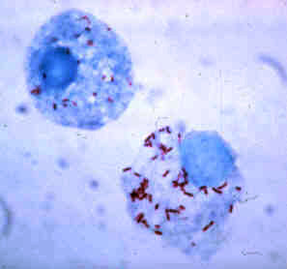
La natura parassitaria delle Rickettsie dipende dalla carenza di molte funzioni:
Metabolismo dei carboidrati
Sintesi dei lipidi
Sintesi degli aminoacidi
Sintesi dei nucleotidi
Nel gruppo della «febbre maculosa» escono da estroflessione del citoplasma
Uscita delle Rickettsie dalle cellule
Nel gruppo del «Tifo» si accumulano nel citoplasma fino alla lisi delle membrane e la fuoriuscita

Slide 4
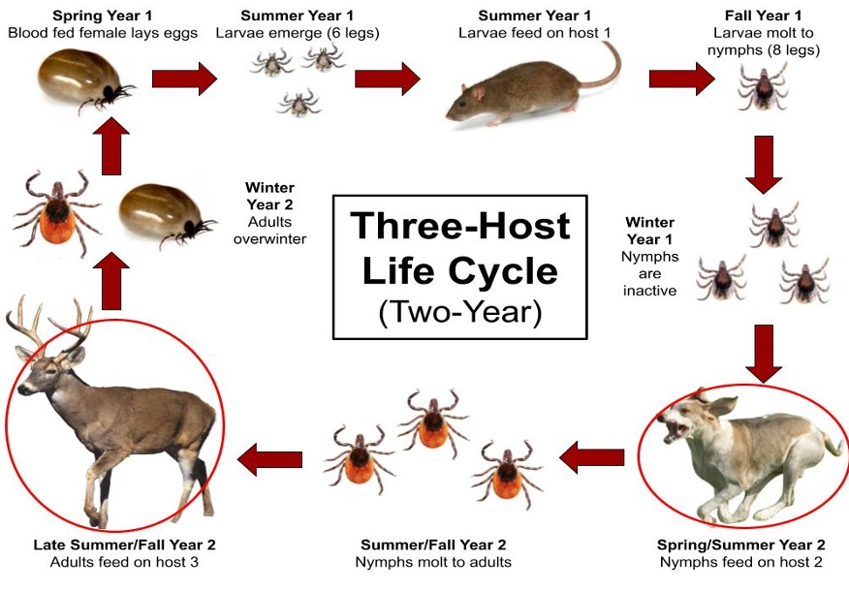
IL CICLO VITALE DELLA ZECCA DURA DUE ANNI
Dall'uovo emerge una larva che cerca un ospite su cui nutrirsi. Le larve della zecca solitamente parassitano piccoli animali (uccelli e roditori). Dopo il pasto di sangue, la larva si stacca, cade a terra e muta in ninfa
La zecca è un aracnide (8 zampe)

Slide 5
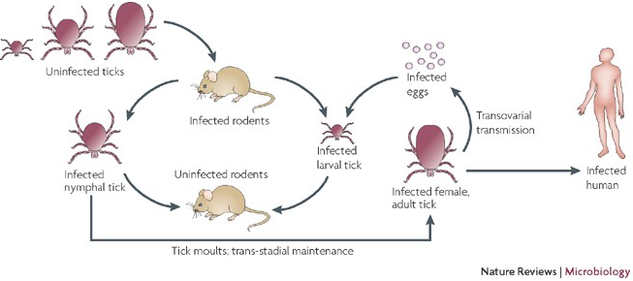
Serbatoi delle specie patogene di
Rickettsia del gruppo «Febbre maculosa»
animali e artropodi
Vettori di Rickettsia all’uomo
artropodi

Slide 6
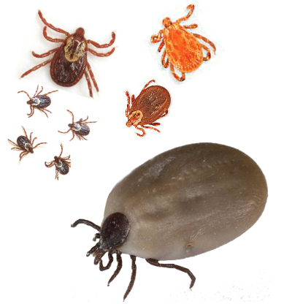
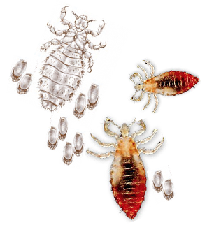
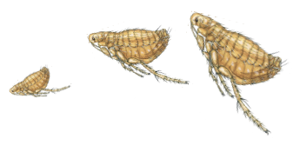
Genere → Rickettsia
GRUPPO DEL TIFO
Rickettsia prowazekii
Rickettsia typhi
GRUPPO DELLA FEBBRE MACULOSA
Rickettsia conorii
Rickettsia rickettsii
Tifo esantematico
ubiquitaria
Febbre bottonosa
del Mediterraneo
Mediterraneo, africa, Mar nero
Pidocchio
feci
zecca
Tifo murino
ubiquitaria
Febbre maculosa
delle montagne rocciose
USA
Pulce
feci
zecca

Slide 7
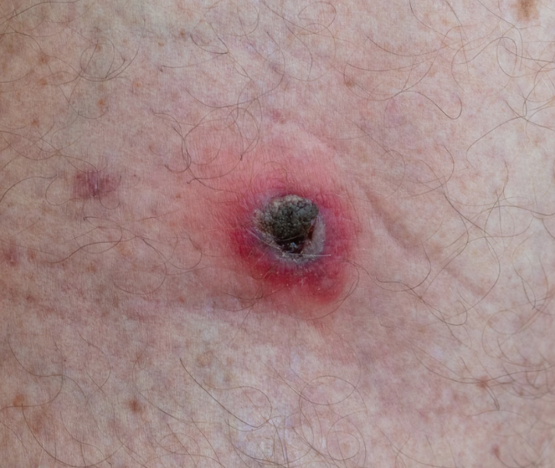
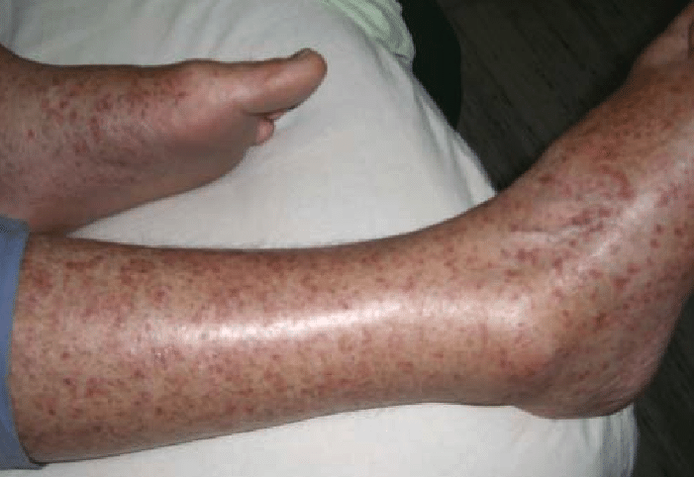
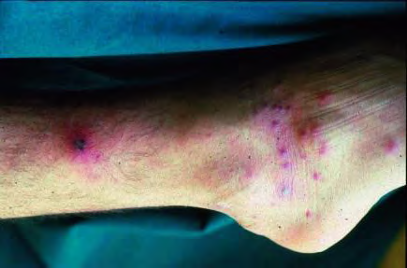
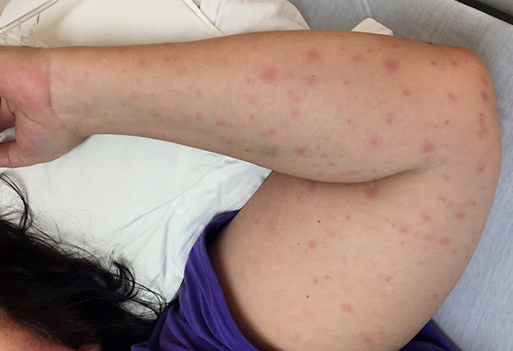
Rickettsia spp | Malattia | Febbre | Escara | Rash | Forme fatali
R. prowazekii | Tifo esantematico o epidemico | 80% | no | 50% | 20-60 % non trattati
R. typhi | Tifo murino |  | no | 50% | 5%
R. conori | Febbre bottonosa del mediterraneo | 97-100% | 72% | 93-100% | 1 – 2,5%
R. rickettsii | Febbre bottonosa delle montagne rocciose |  | no | 90% | 15-30%
pidocchio
pulce
zecca
zecca
Escara nera
esantema papulovescicolare

Slide 8
Rickettsia prowazekii → tifo esantematico o epidemico
pidocchio
Compare in condizione di scarsa igiene (teatri di guerra)
Vettore principale è il pidocchio degli abiti (serbatoio solo l’uomo)
Incubazione di circa due settimane
SINTOMI: esordio brusco con cefalea, febbre alta, prostrazione
Dopo 4-6 giorni: esantema maculopapulare
Letalità: 20-60% nei non trattati; 3-4% nei trattati

Slide 9
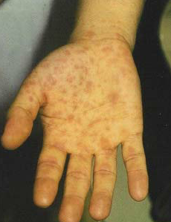
Rickettsia conori → febbre bottonosa del mediterraneo
In Italia sono riportati circa 1000 nuovi casi / anno
Diffusione in primavera/estate
Incubazione di circa una settimana
SINTOMI: febbre alta, sintomi simil-influenzali, escara nera
Dopo una settimana: esantema maculopapulare (palmo delle mani e pianta dei piedi)
Guarigione in circa 10 giorni
zecca

Slide 10
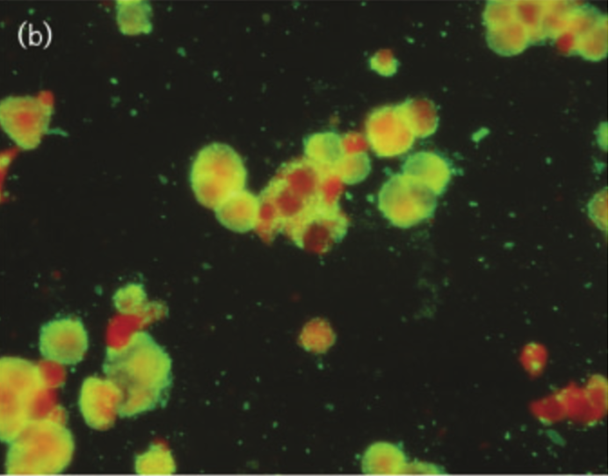
DIAGNOSI
Prelivo di sangue: il prima possibile, poi:
Inoculo in colture cellulari (in vitro)
Rilevazione diretta del genoma (Polymerase chain reaction)
3) Test sierologici per determinare titolo anticorpale (base + 1-2 sett + 3-4 sett)
4) Test di Weil-Felix (agglutinazione del siero con sospensione proteiche di Proteus)
5) Altri test: immunoperossidasi indiretta, agglutinazione al lattice...etc
Identificazione:
immunofluorescenza con anticorpi monoclonali

Slide 11
TERAPIA
Antibiotici ad ampio spettro (penicilline, cefalosporine, aminoglicosidi) sono inefficaci perché non entrano nelle cellule eucariotiche
I Macrolidi (azitromicina e claritromicina) sono molecole promettenti

